Slide 1

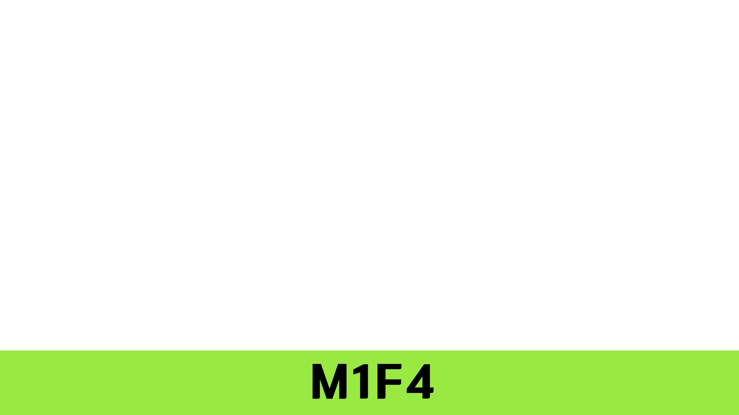

Slide 2




TABLE OF
CONT ENTS
1
2
3
프로젝트 소개
웹페이지 설계
웹페이지 시연
팀 구성도
제작동기
‘배워보다’ 소개
스케줄
wbs
UML
스토리보드
a
b
c
a
b
c
d
4
후기

Slide 3


Slide 4
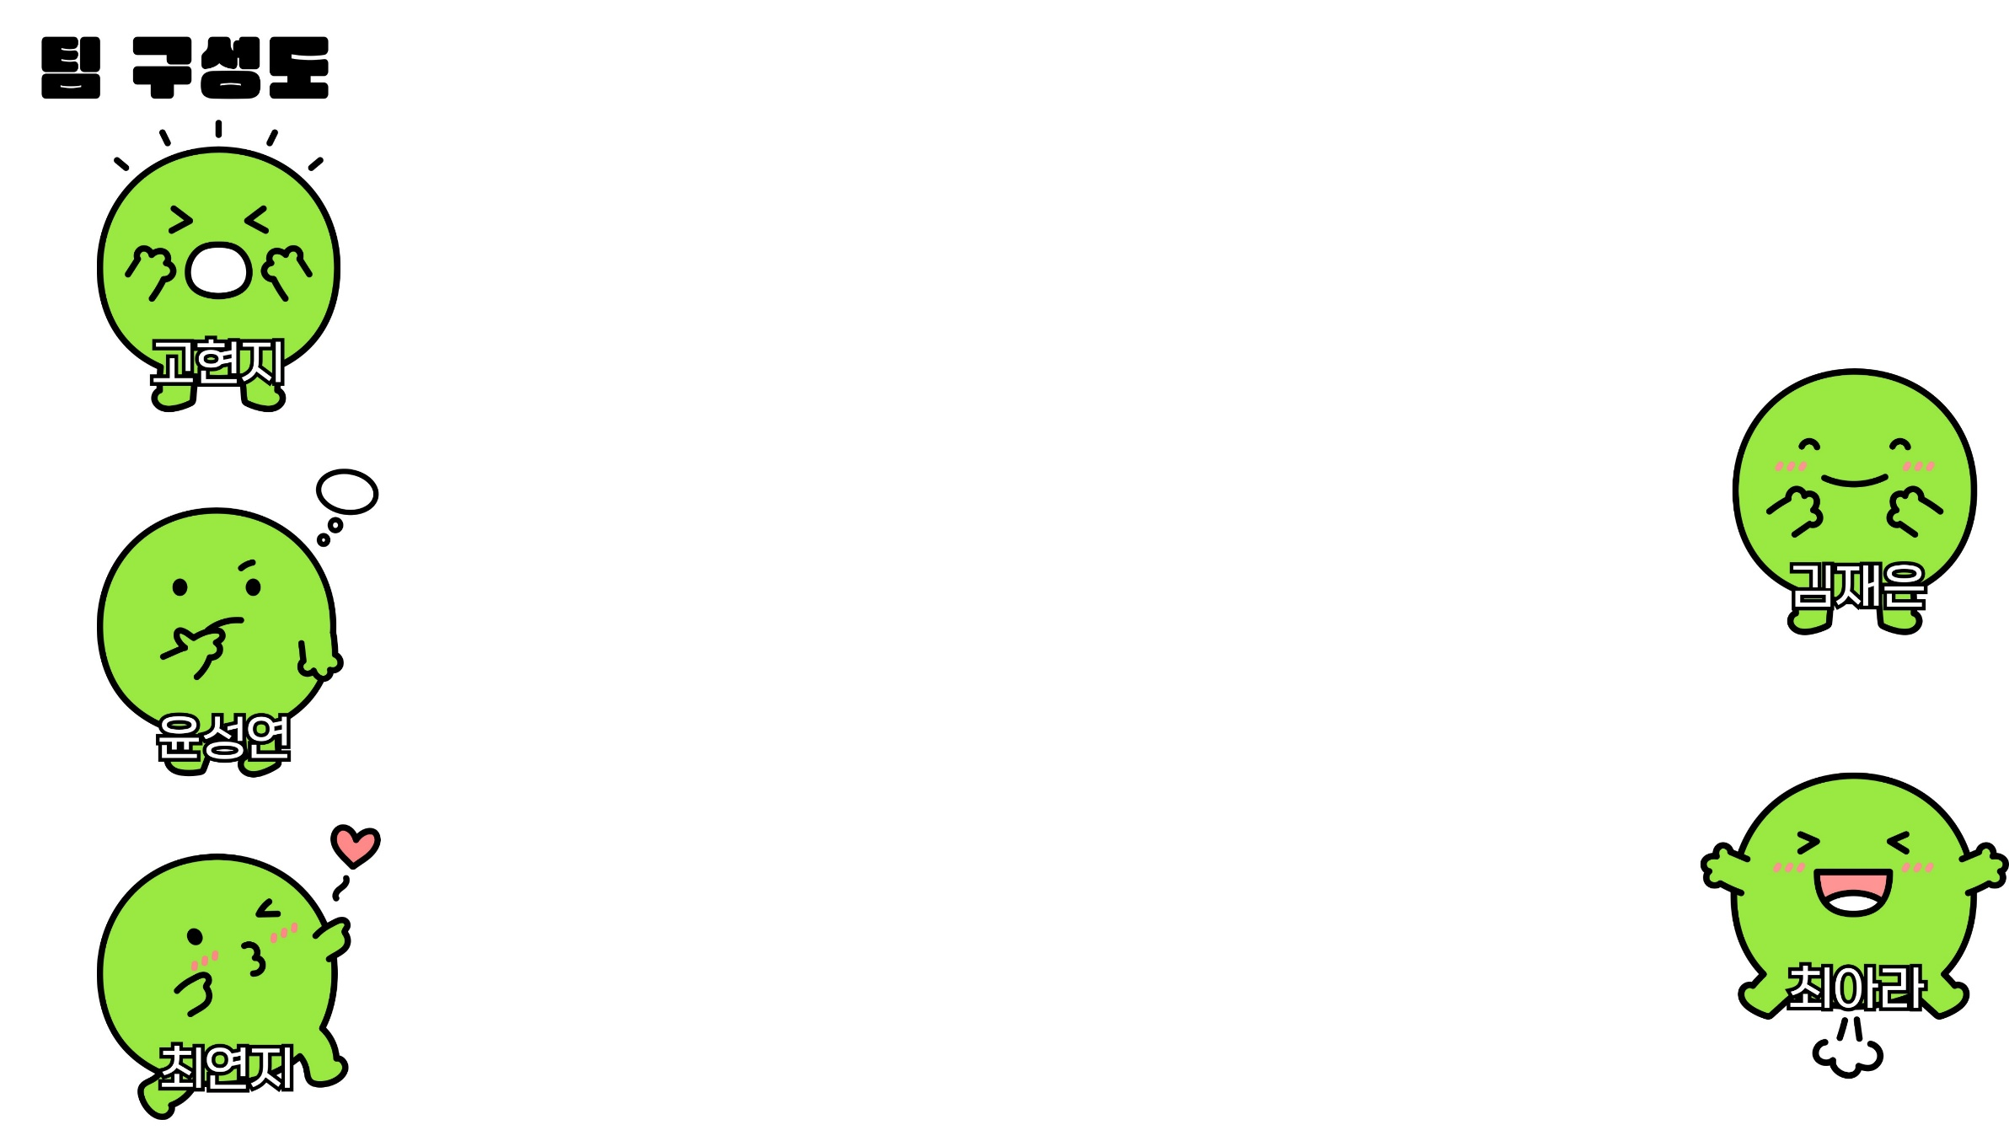
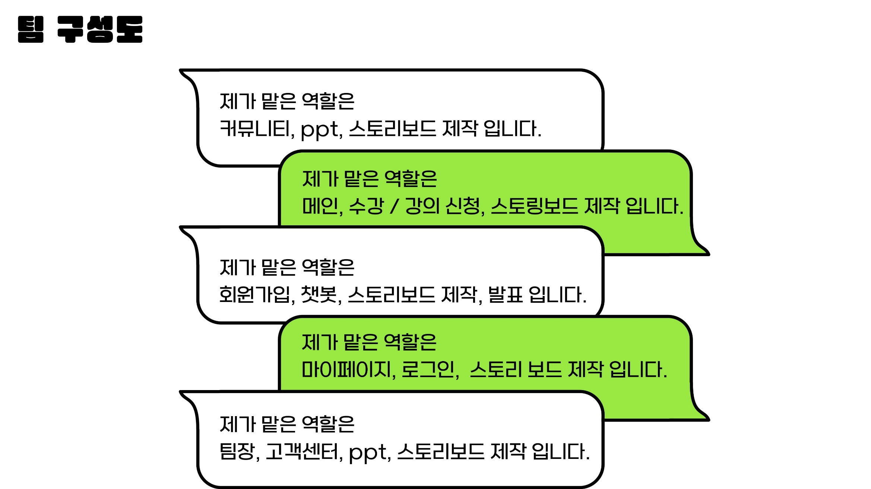

Slide 5
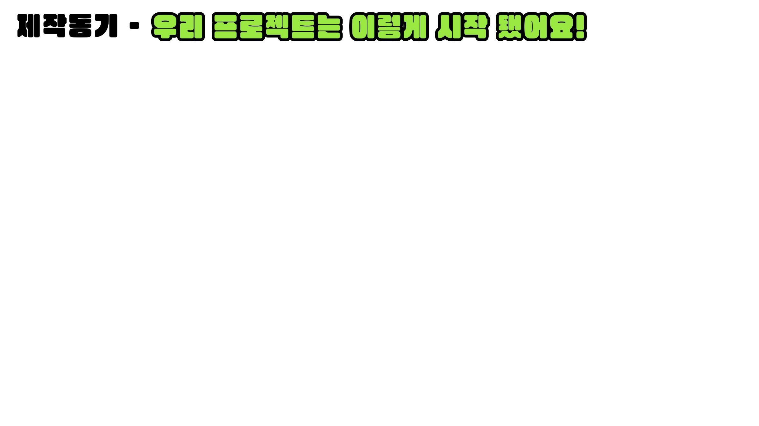
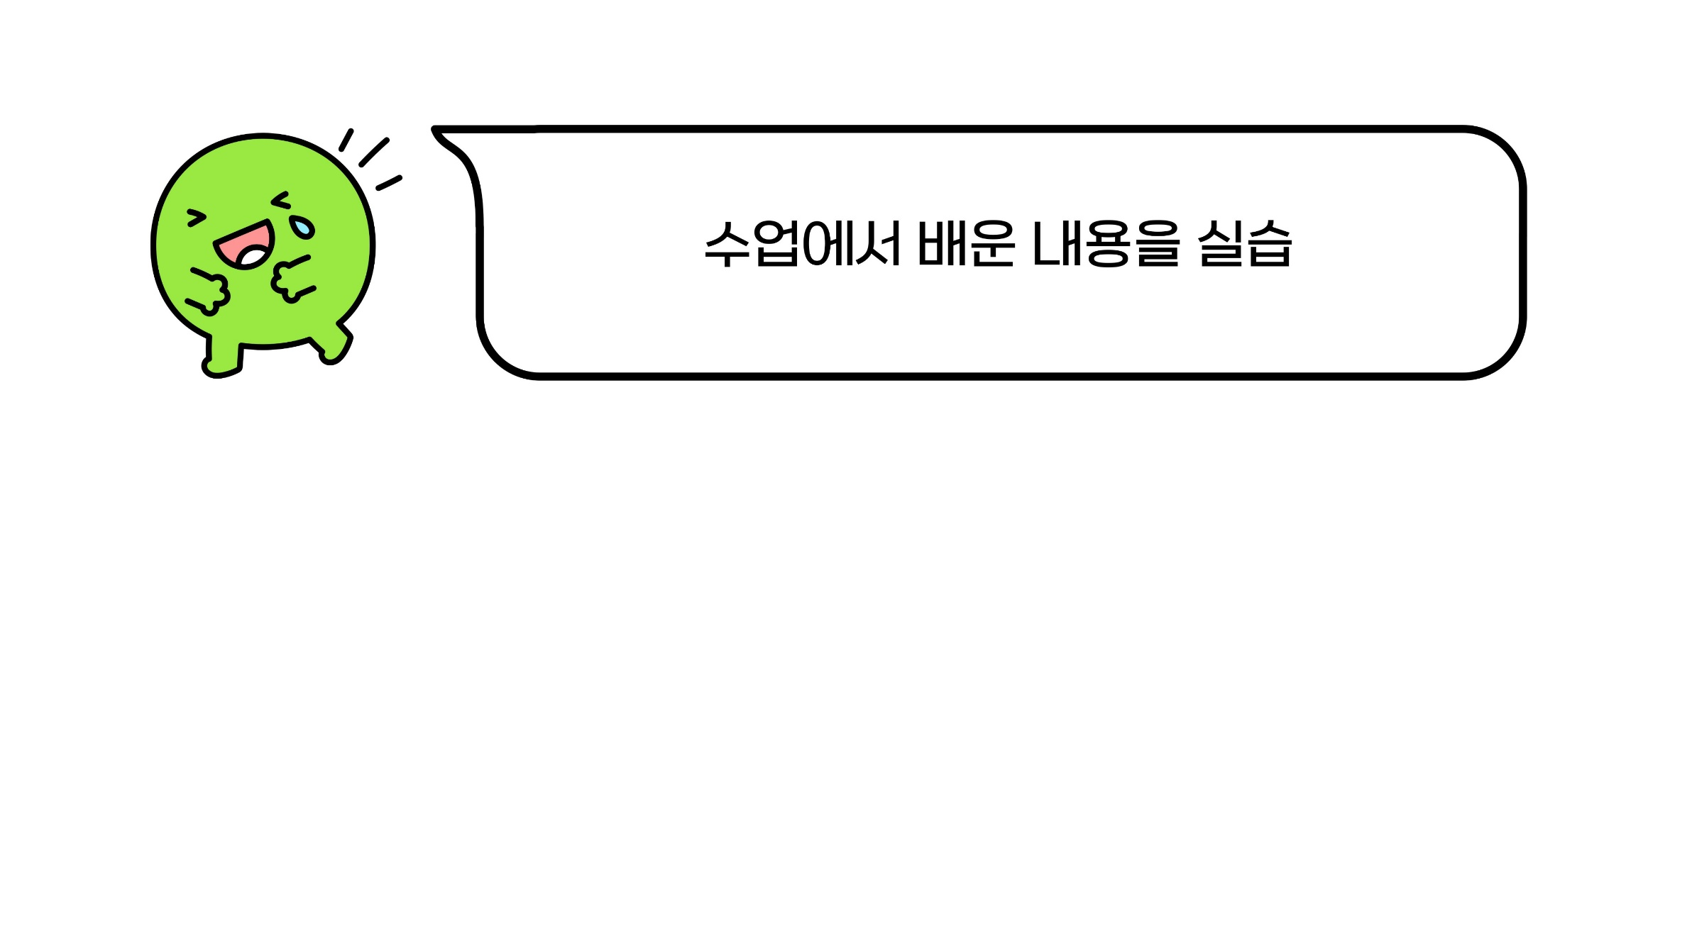
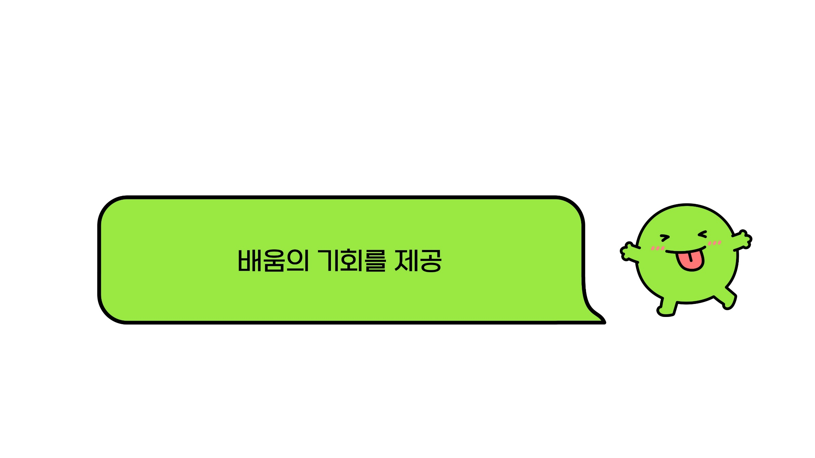
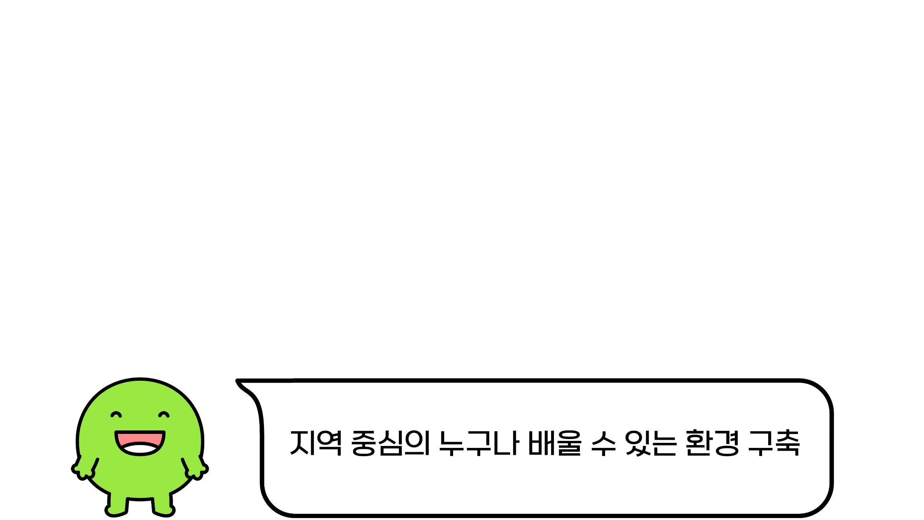

Slide 6
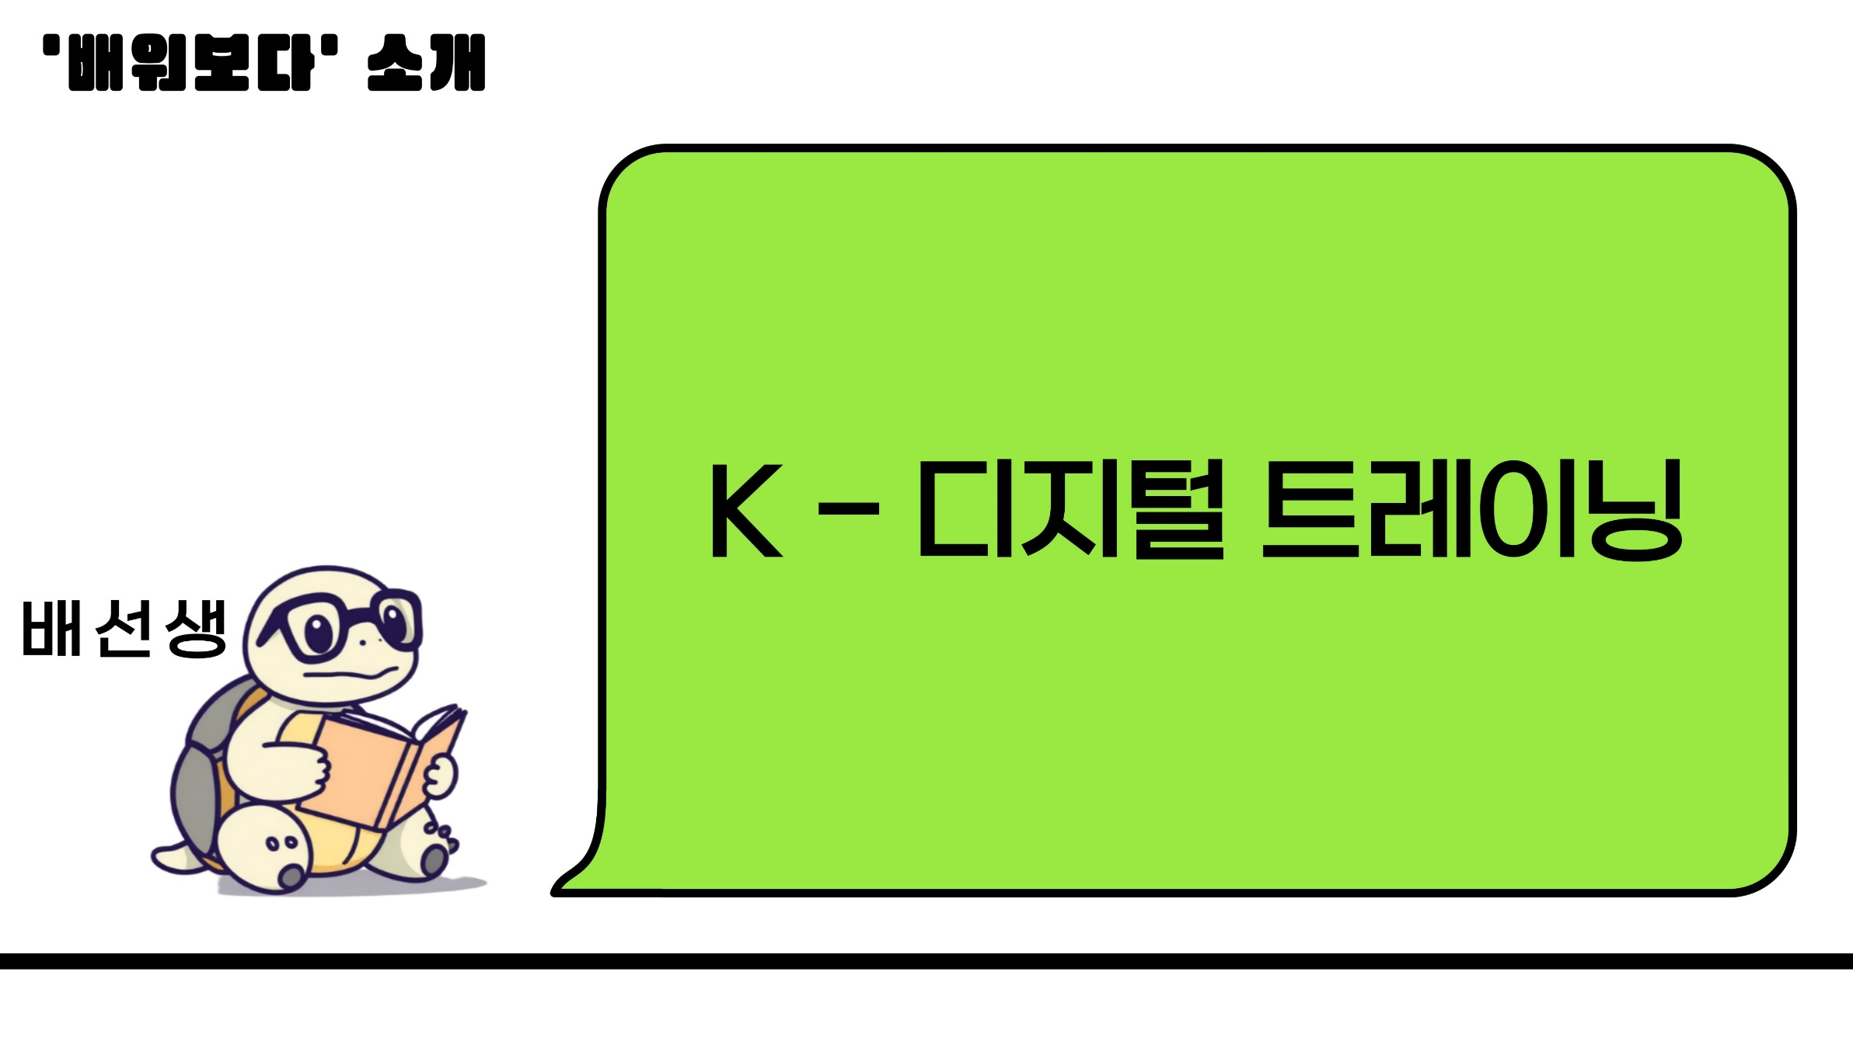

Slide 7
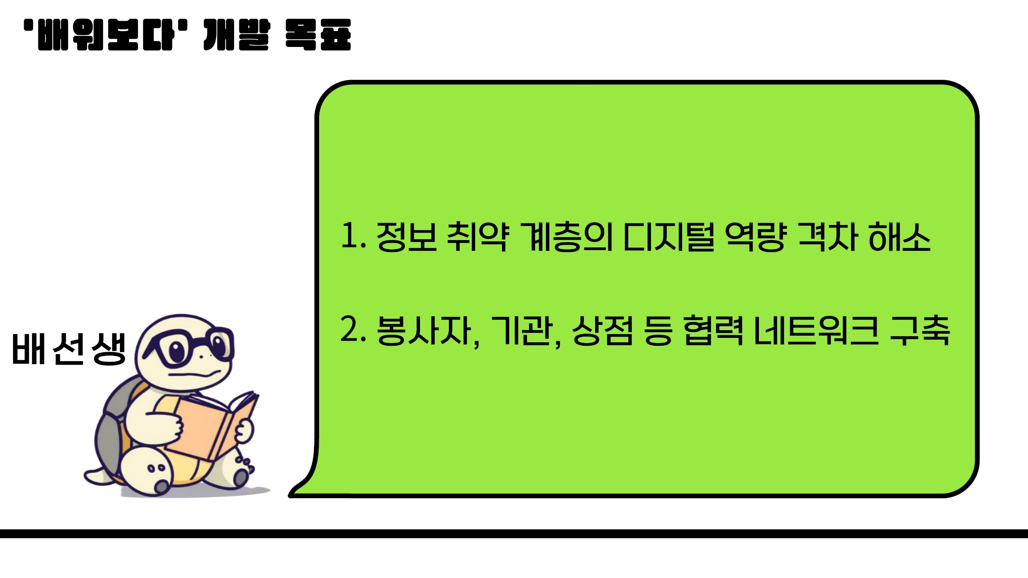

Slide 8
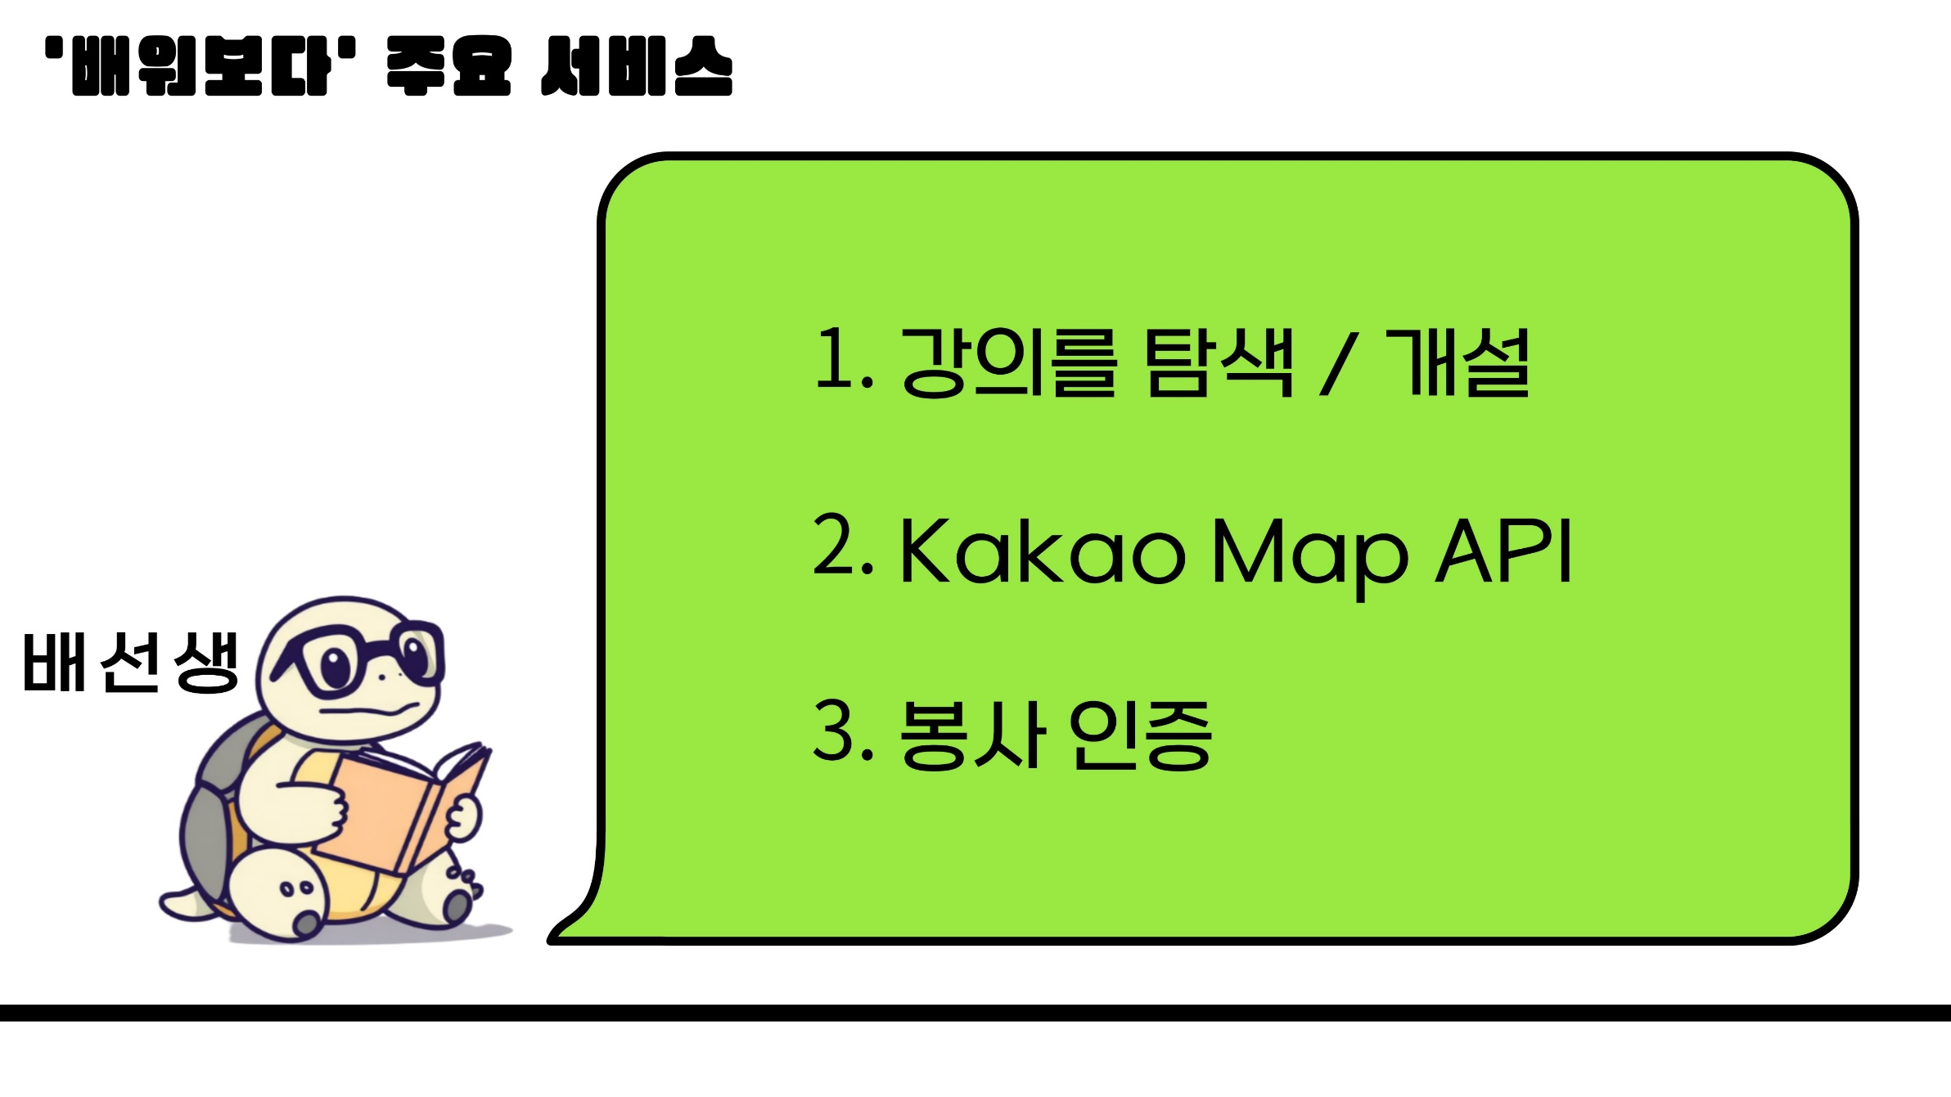

Slide 9
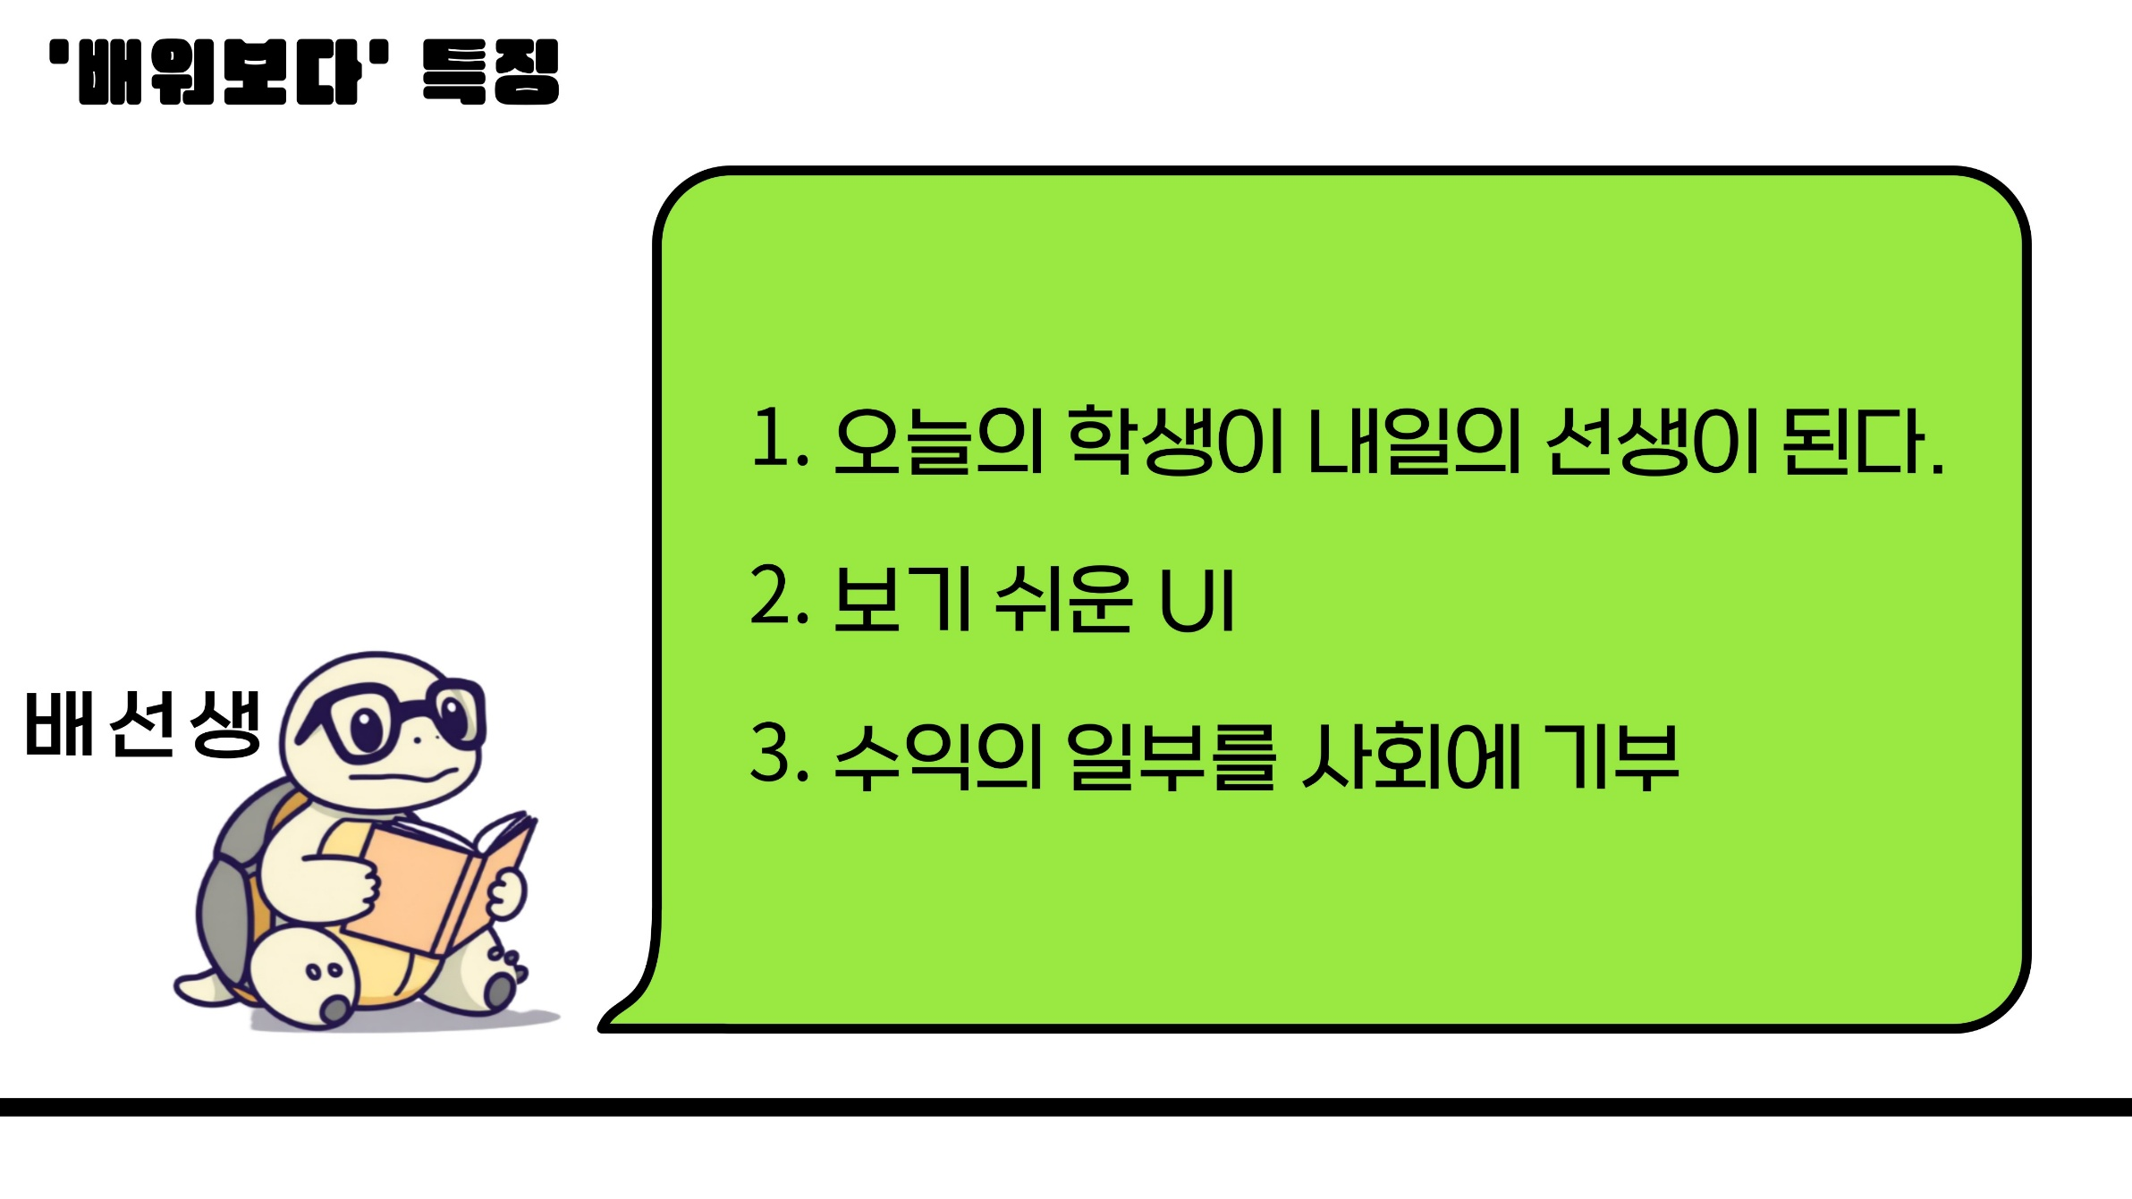

Slide 10


Slide 11
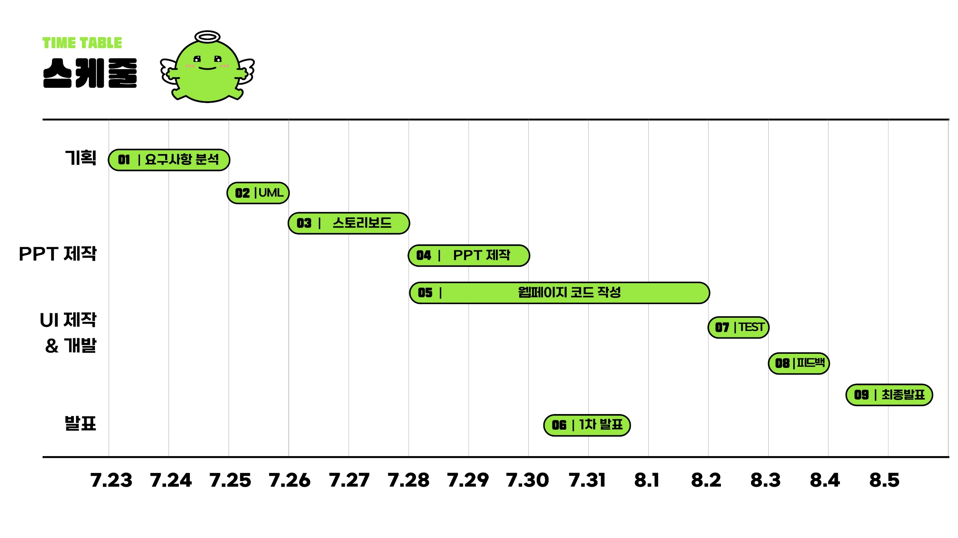

Slide 12
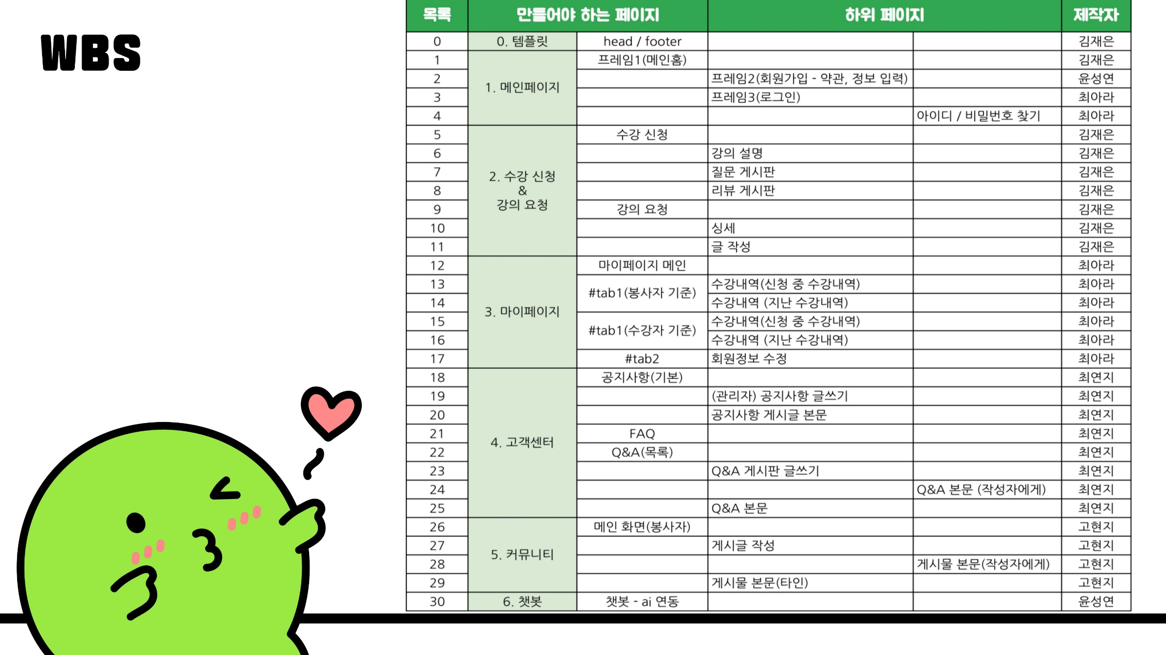
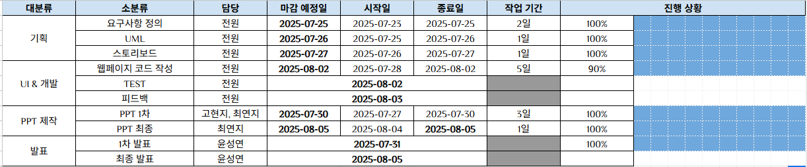

Slide 13
요구사항 명세서

Slide 14
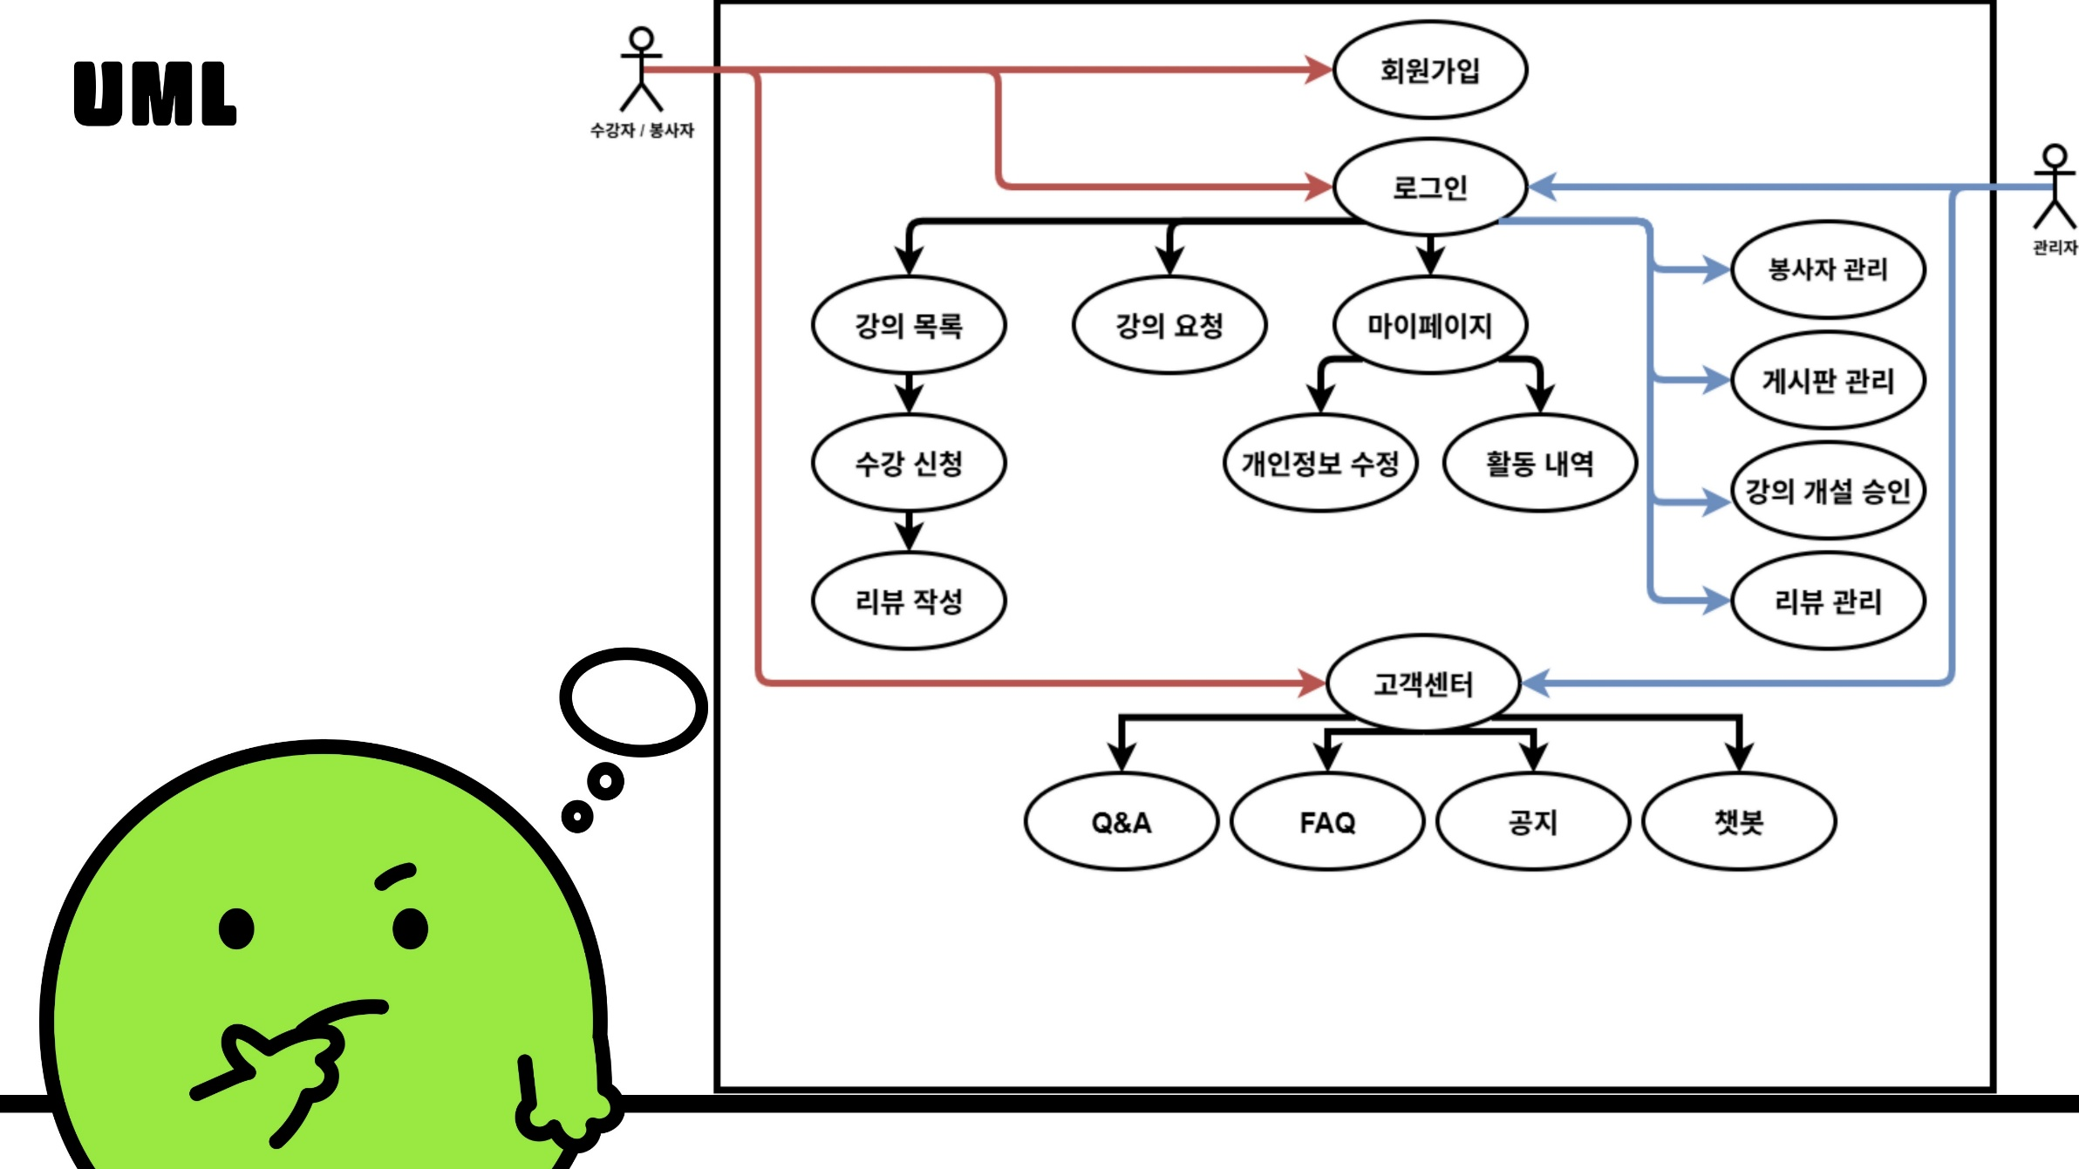
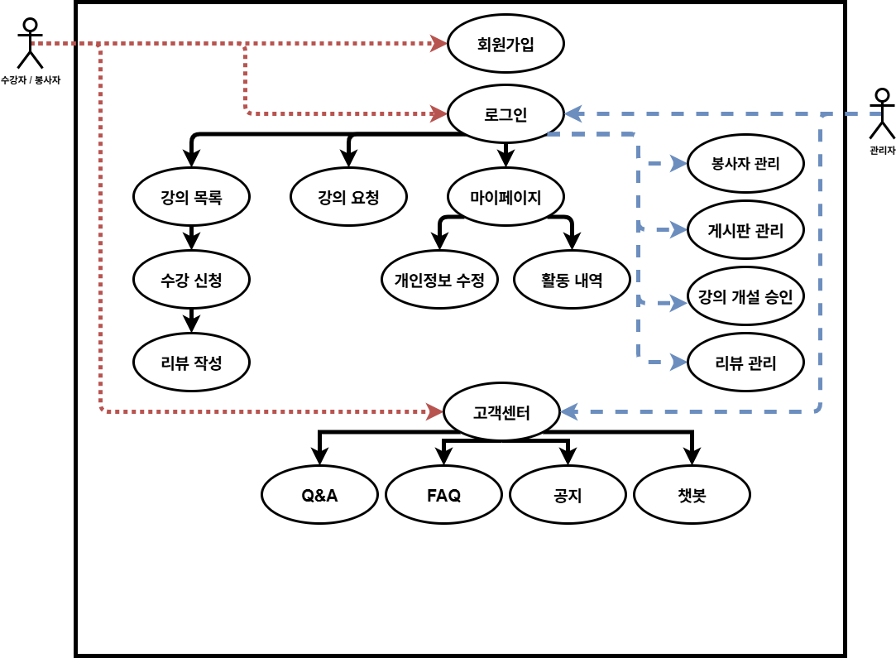

수강자/봉사자 :
관리자 :
공통 :

Slide 15
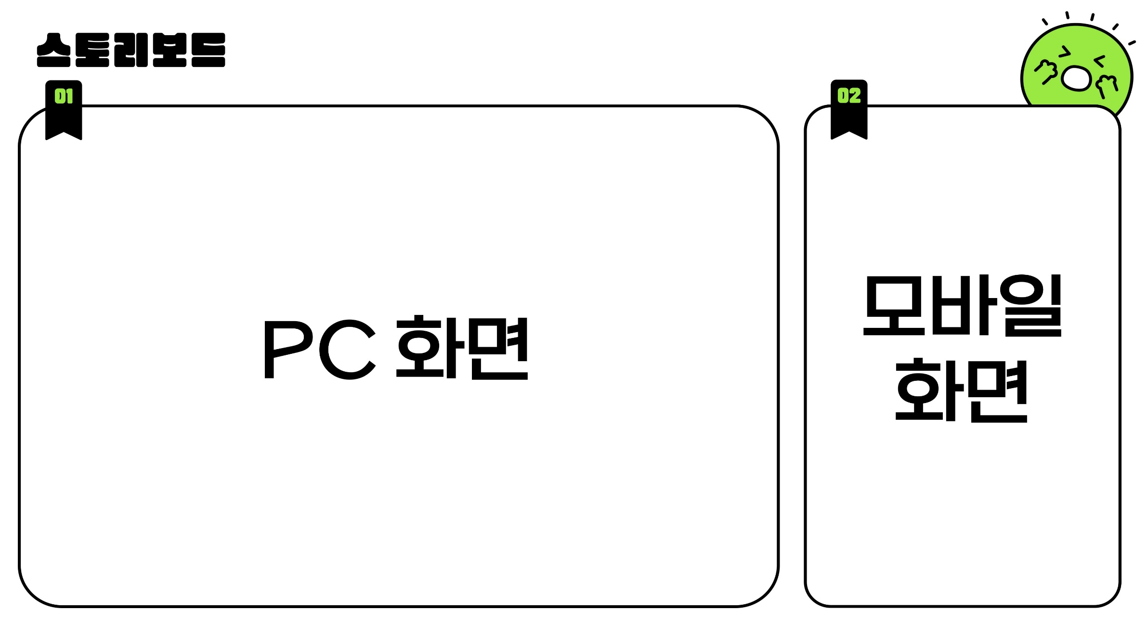

Slide 16

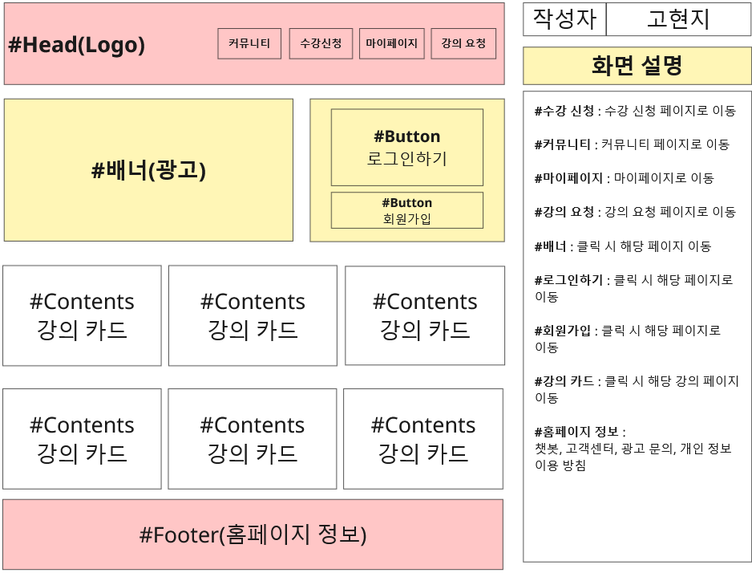

Slide 17

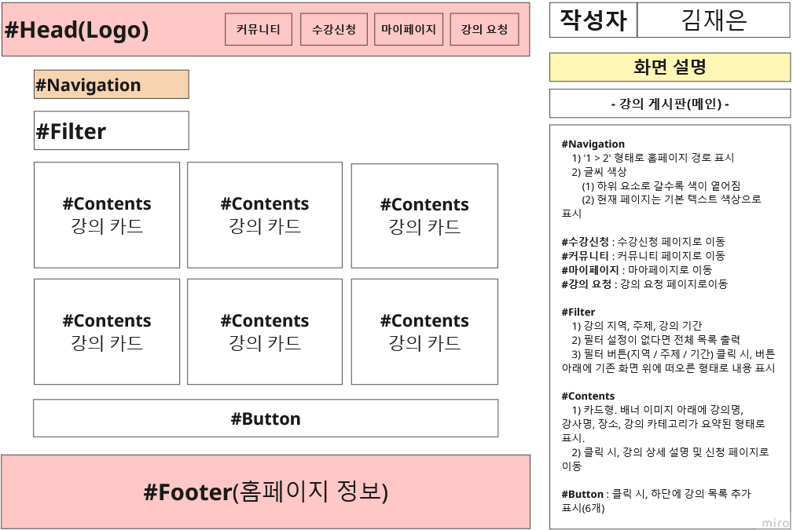

Slide 18

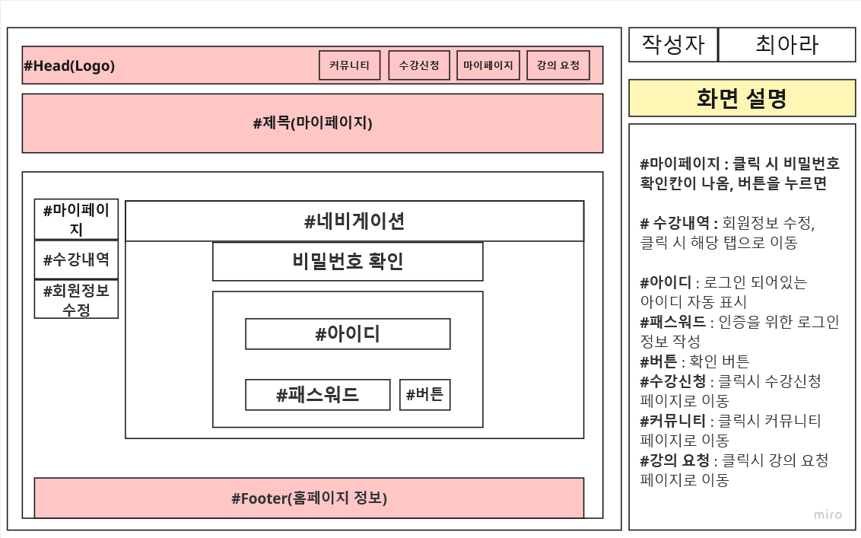
Notes:
.

Slide 19
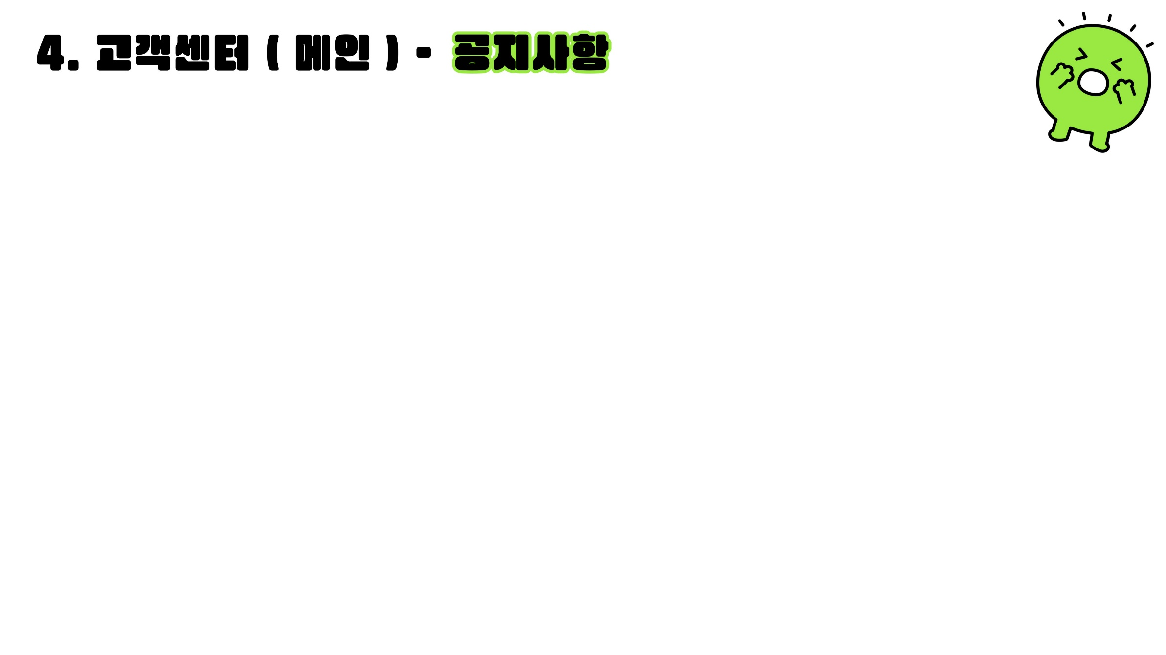
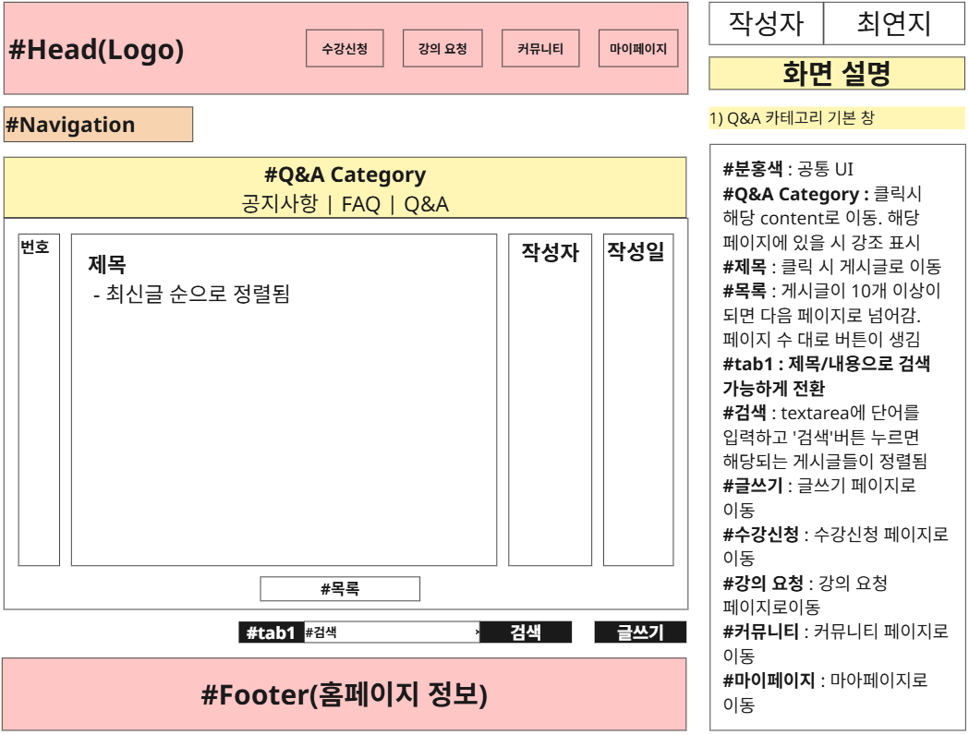

Slide 20

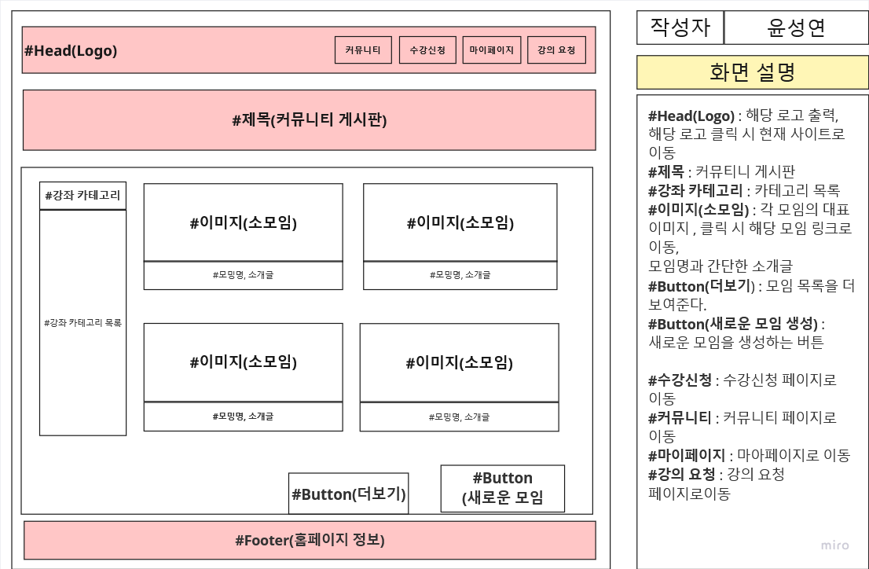
Notes:
커뮤니티 페이지 입니다. 저희는 봉사자, 수강자, 기관, 지역 상점들이 서로 상호작용 할수 있는 네트워크를 구축하는것이 목표중 하나라고 말씀 드렸던 것처럼 원하는 사람들끼리 만나서 공부할수 있는 그런 소모임을 만들수 있게 해보자 생각했습니다.

Slide 21


웹사이트 시연
0 3

Slide 22
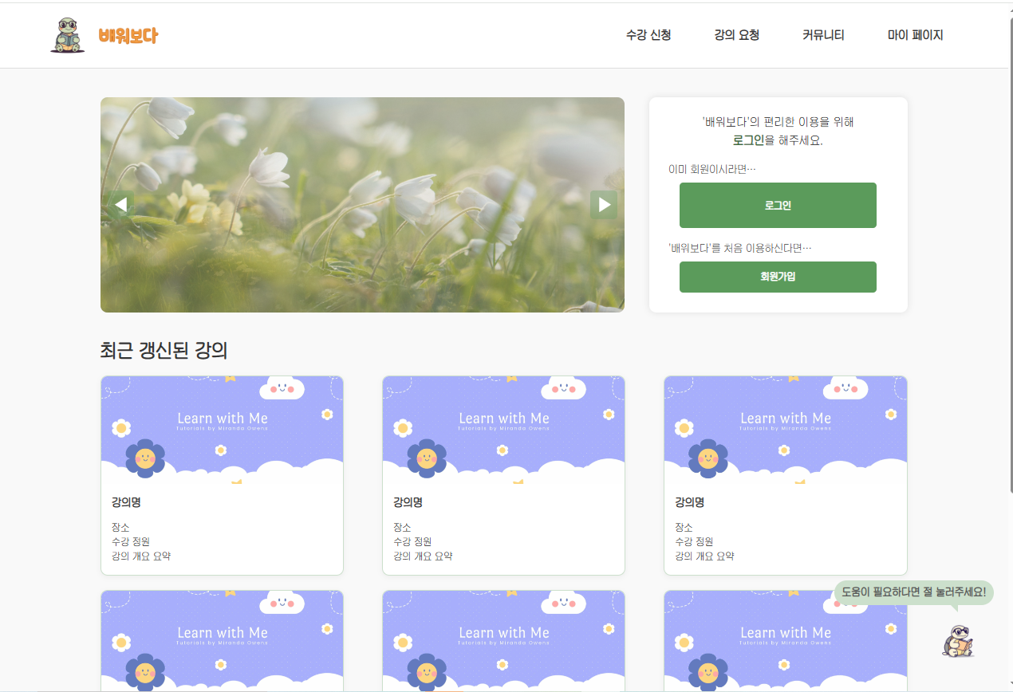

Slide 23
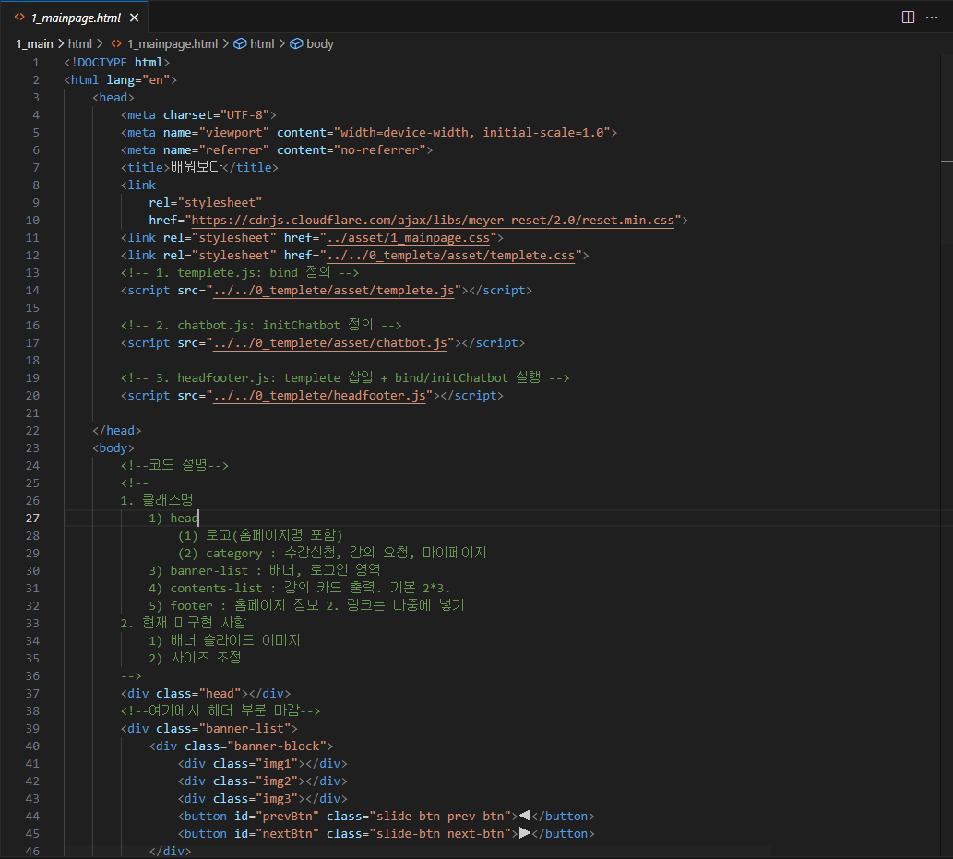
코드 예제

Slide 24
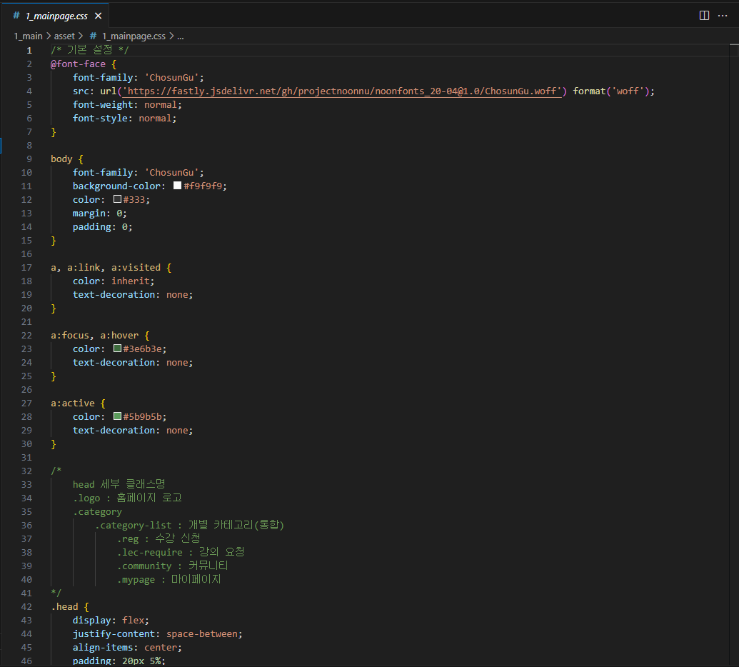
코드 예제

Slide 25
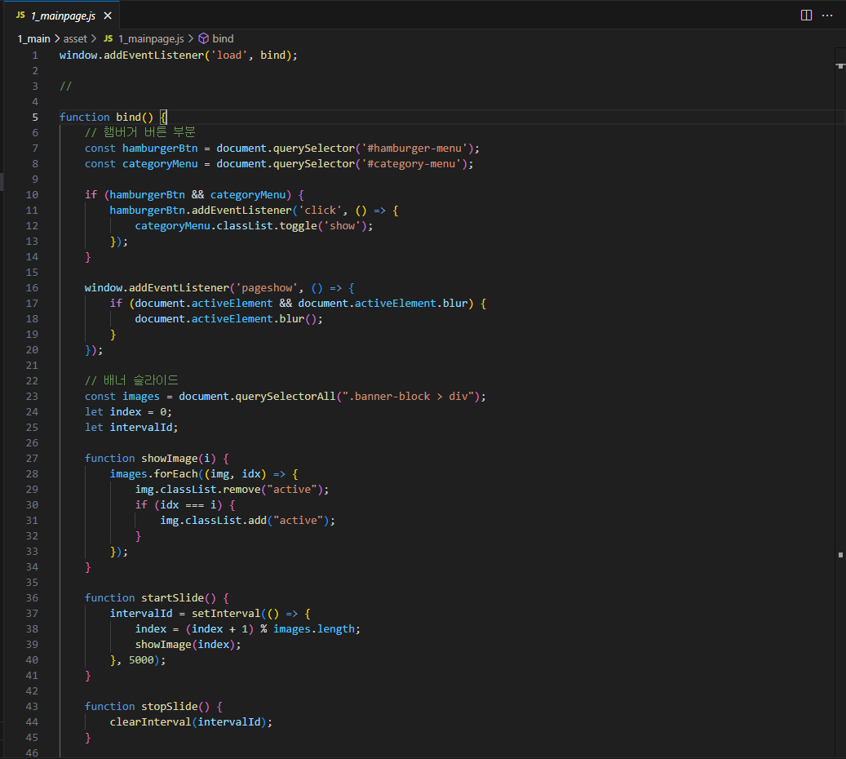
코드 예제

Slide 26
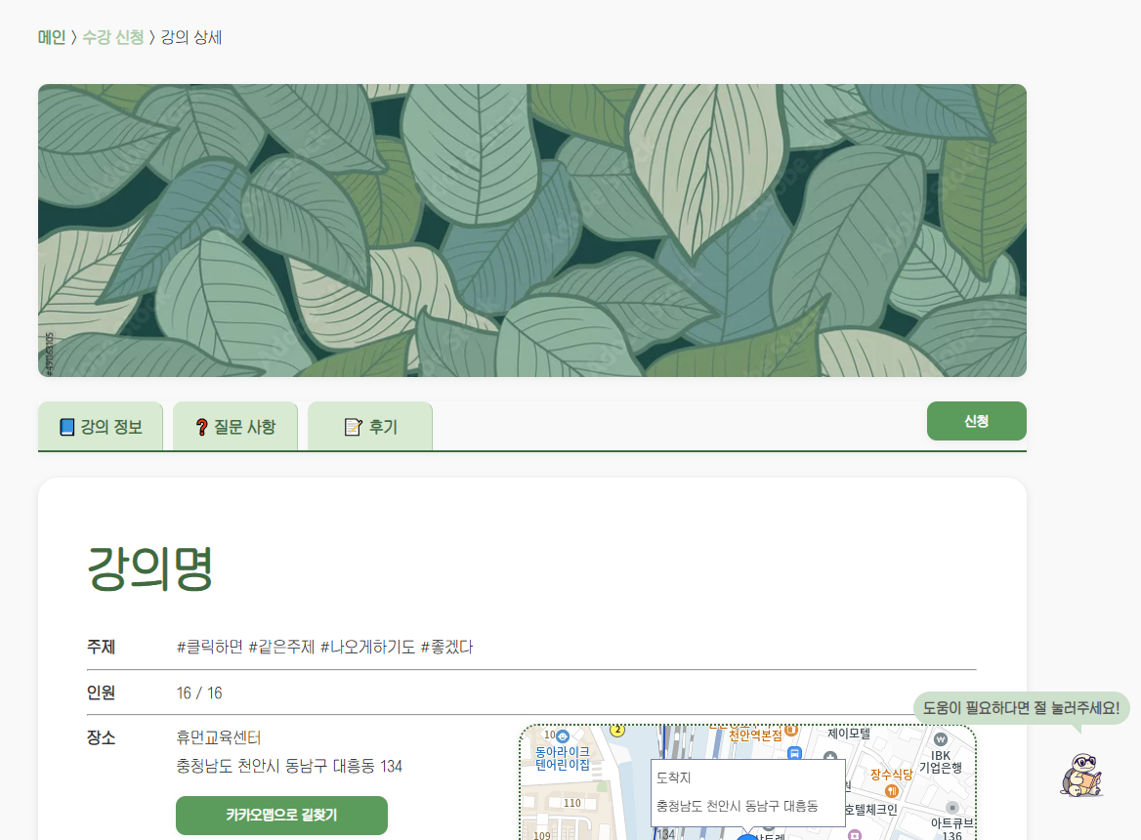

Slide 27
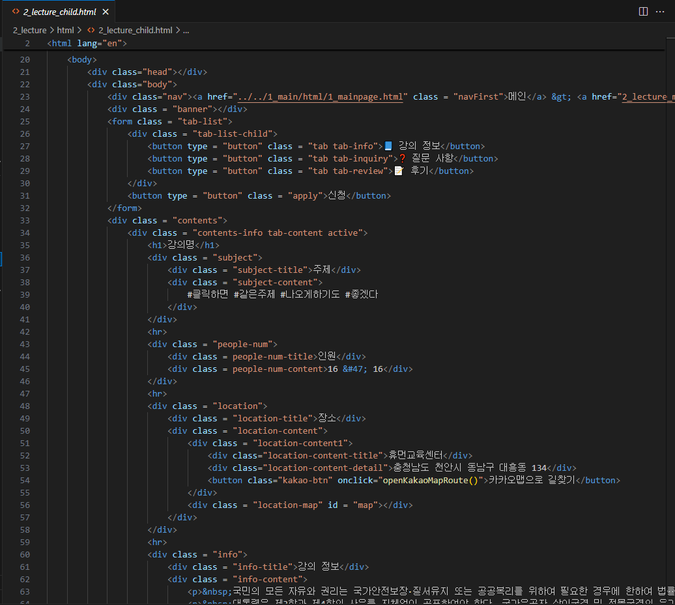
코드 예제

Slide 28
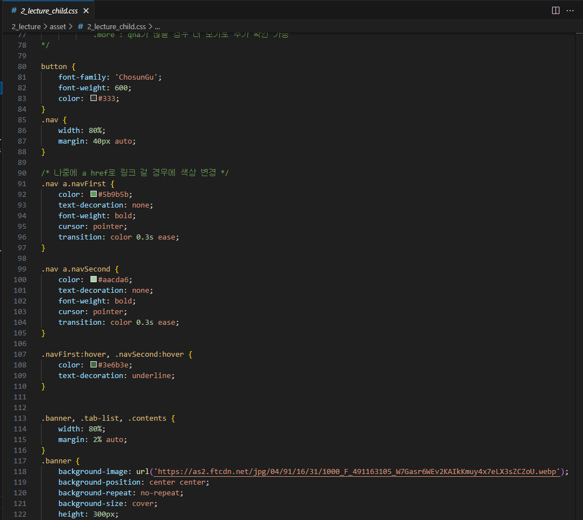
코드 예제

Slide 29
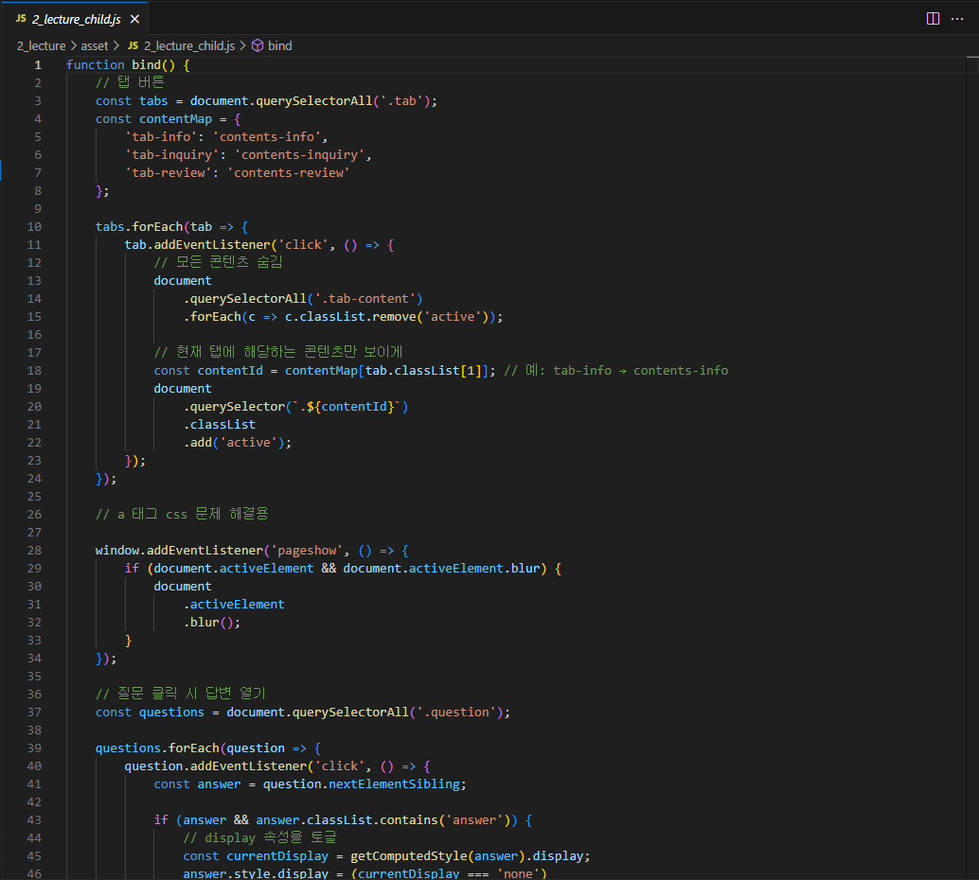
코드 예제

Slide 30

후기
0 4

Slide 31
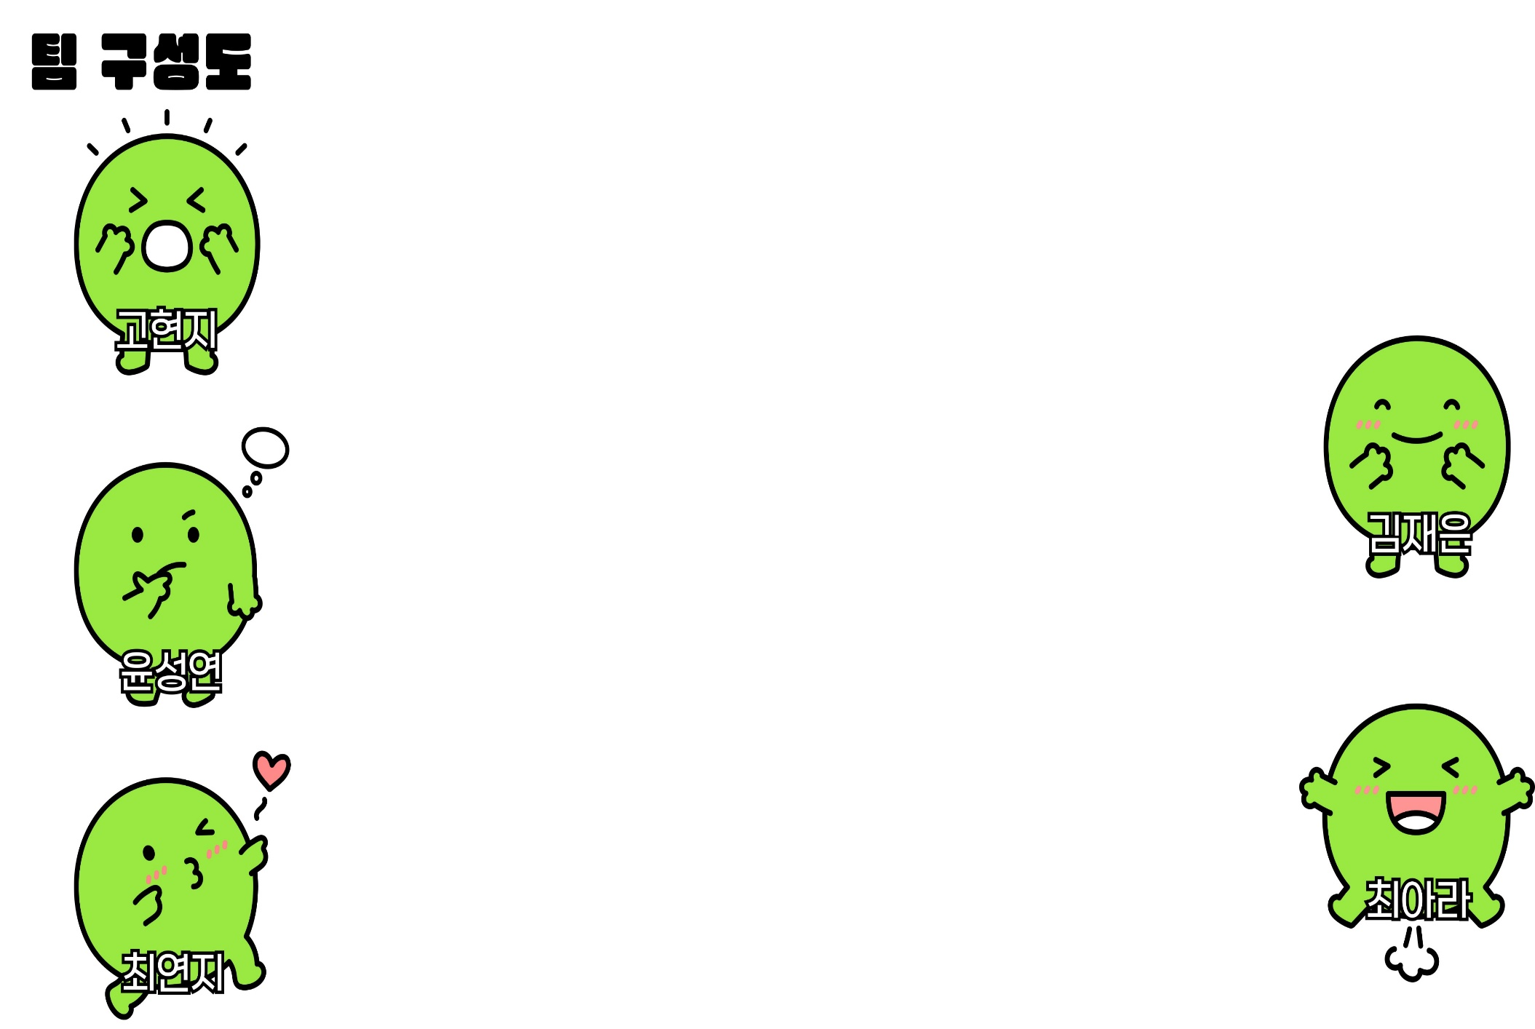




후기 - 전체 소감
조원들과 함께 협력하여 하나의 홈페이지를 완성하니 너무나도 뿌듯했습니다.
한 프로젝트만을 위해 코드를 작성하고 함께 기획을 꾸려나가며 성취감을 느꼈습니다.
졸업 후 거의 4년 만에 팀 프로젝트를 하거나 발표하는 것이 굉장히 떨리고 긴장되었지만, 매우 재미있었습니다.
페이지의 디자인부터 기능까지 직접 구현해 보면서, 작은 기능 하나에도 많은 디테일과 고민이 필요하다는 것을 느꼈습니다. 그 과정을 통해 개발자의 처지에서 생각하고 보는 눈이 조금 생겼고, 직접 만들어냈다는 점에서 큰 성취감과 재미를 느꼈습니다.
예전에는 조별 과제를 싫어했었는데, 활동에 실제로 참여하고 실현해 냈다는 것에 성취감을 느낌.

Slide 32
후기 - 개인적 성취
커뮤니티 게시판을 만들면서 많은 난관을 겪었지만 이를 통해 많은 정보 습득을 이뤄냈습니다.
구현을 위해 학습 범위 외의 코드를 탐색하며 새로운 기능을 여럿 학습할 수 있었습니다.
데이터 분석과는 또 다른 과정을 통해 진행하다 보니 새로운 배움이 있었던 것 같습니다. 기획 능력이 좋아진 거 같습니다.
아예 다른 전공을 접하면서 생각처럼 마음대로 되지 않아 쉽지 않았지만, 처음보다 이번 프로젝트를 통해 개발에 대한 자신감도 조금씩 생겼습니다.
웹페이지 기획 + 설계 + 구현을 실제로 해보았다는 것에 성취감을 느낌.

Slide 33

후기 - 힘들었던 점
실제 게시판을 만들면서 기술적으로 많은 난관을 겪었습니다.
의외로 코드 작성보다 문서화 작업에서 고민이 많았습니다.
시간 관계상 반영하지는 못했지만, 이전 대표님께서 주신 통계적 데이터에 대한 피드백을 수용하고 싶습니다.
Git을 사용할 때 소스 트리에서의 충돌 처리가 어려웠고, 여러 파일 간의 경로 문제로 제대로 적용되지 않는 오류가 자주 발생했습니다. 이러한 오류를 해결하는데 시간이 오래 걸렸고 더 공부해야겠다고 느꼈습니다.
이상과 달리 기술을 실현할 수 없다는 개인적 기술에 아쉬움. 자료 준비에 어려움을 겪음.

Slide 34
후기 - 개선하고 싶은 점
제 실력이 좀 더 뛰어났으면 하는 아쉬움이 있습니다.
팀 프로젝트를 위한 코드 작성을 진행할 때 명확한 공통 양식 정리가 필요하다고 생각했습니다.
유사 전공이라는 이유로 조원들의 기대감이 있었습니다. 하지만, 개발은 아예 결이 달라서 프로젝트 초반에는 그런 부분이 어느 정도 부담이 되었던 것 같습니다.
아이디와 클래스 명을 더 직관적이고 일관성 있게 구성하고 싶습니다. 현재는 중구난방으로 되어 있어 가독성이 떨어지고 CSS를 변경할 때 어려웠습니다.
기술 실현에 필요한 시간이 짧게 느껴졌다. 시간 관리 기술 향상 필요하다 느꼈다.

Slide 35


